Slide 1
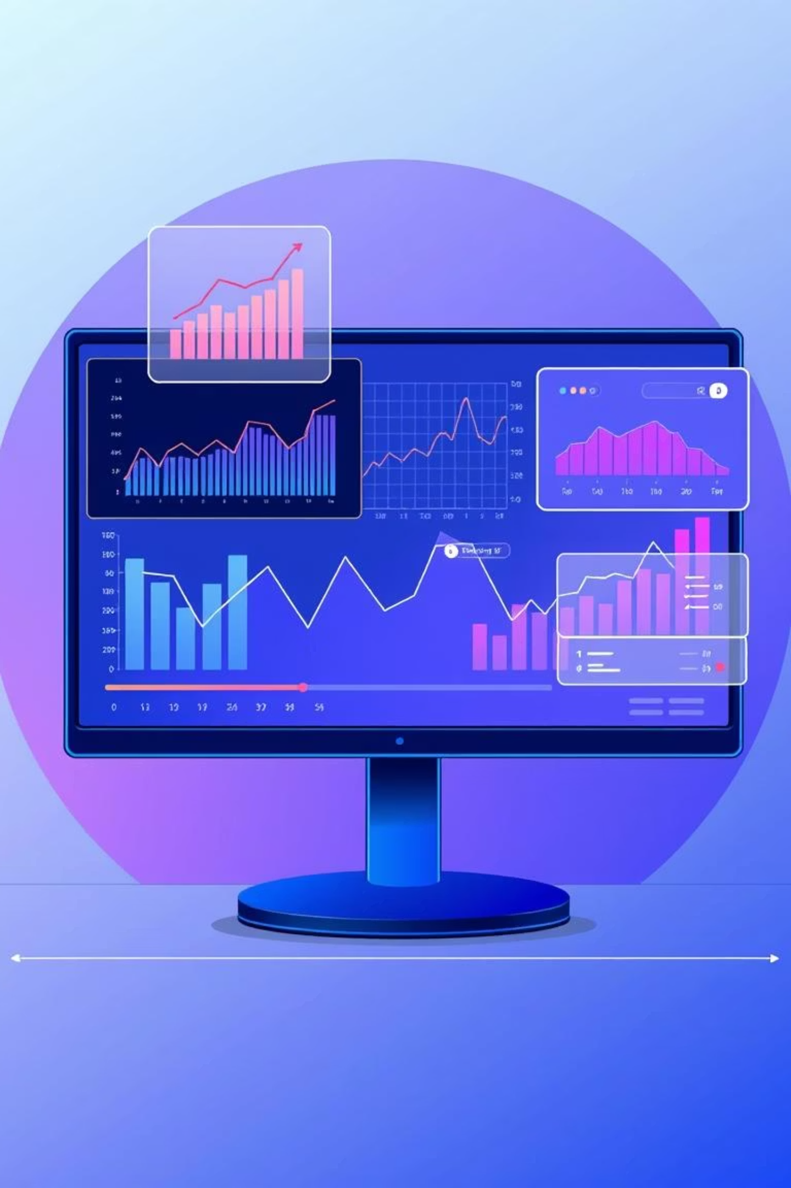
Proyek Analisis Data Sentimen: Komentar YouTube TVRI 2024
Oleh: Dede Pratama

Slide 2

Latar Belakang Proyek
Volume Komentar Tinggi: Banyaknya interaksi di YouTube TVRI.
Manfaat Strategis: Evaluasi program dan perbaikan strategi komunikasi TVRI di era digital.
Perlu Pemahaman Publik: Mengidentifikasi sentimen (positif, negatif, netral) audiens.

Slide 3
Rumusan Masalah Utama
1
Distribusi Sentimen
2
Faktor Dominan
3
Implementasi Hasil
Bagaimana sentimen (positif, negatif, netral) tersebar di komentar?
Tema atau kata kunci apa yang paling sering muncul dan memengaruhi sentimen?
Bagaimana analisis ini dapat menjadi dasar evaluasi & strategi komunikasi TVRI?

Slide 4
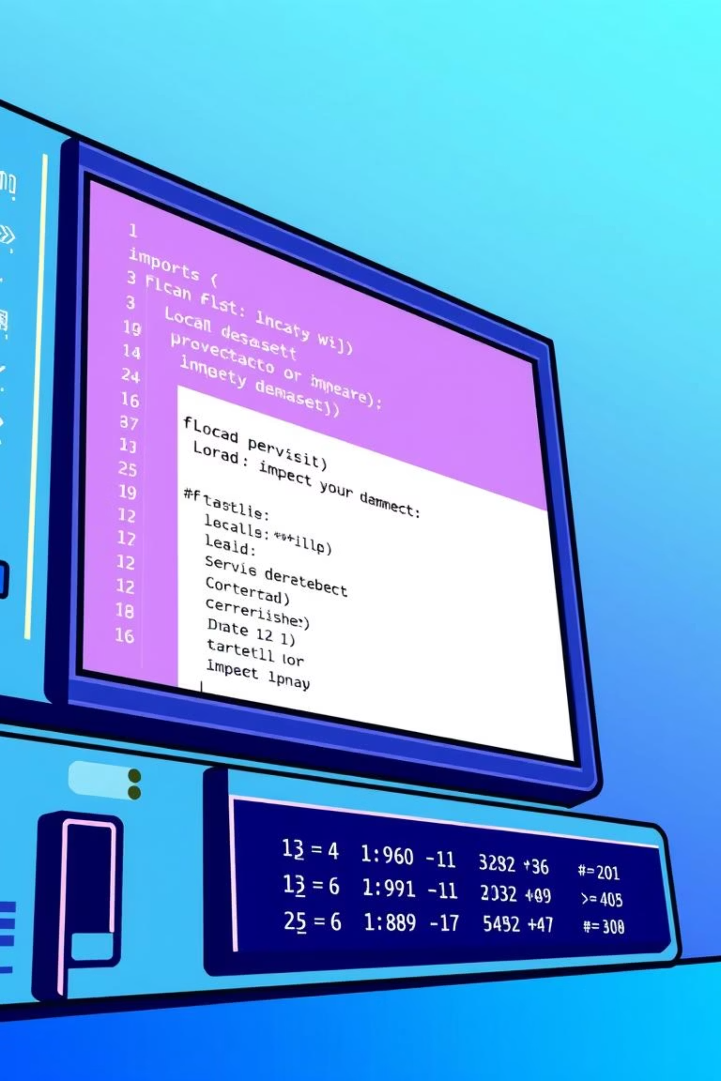
Langkah 1: Pemuatan Data
Memulai proses analisis dengan mempersiapkan data mentah.
Import Library (pandas, dll.)
Cek Info Data (baris, kolom, tipe)
Load Dataset (dari file eksternal)
Melakukan Pratinjau Data

Slide 5



Langkah 2: Pra-pemrosesan Data
Pembersihan teks untuk analisis yang akurat.
Pembersihan Teks
Normalisasi Teks
Tokenisasi & Stopwords
Hapus URL, angka, simbol, emoji yang tidak relevan.
Menyeragamkan format teks untuk konsistensi.
Memecah teks menjadi kata-kata dan hapus kata umum.

Slide 6
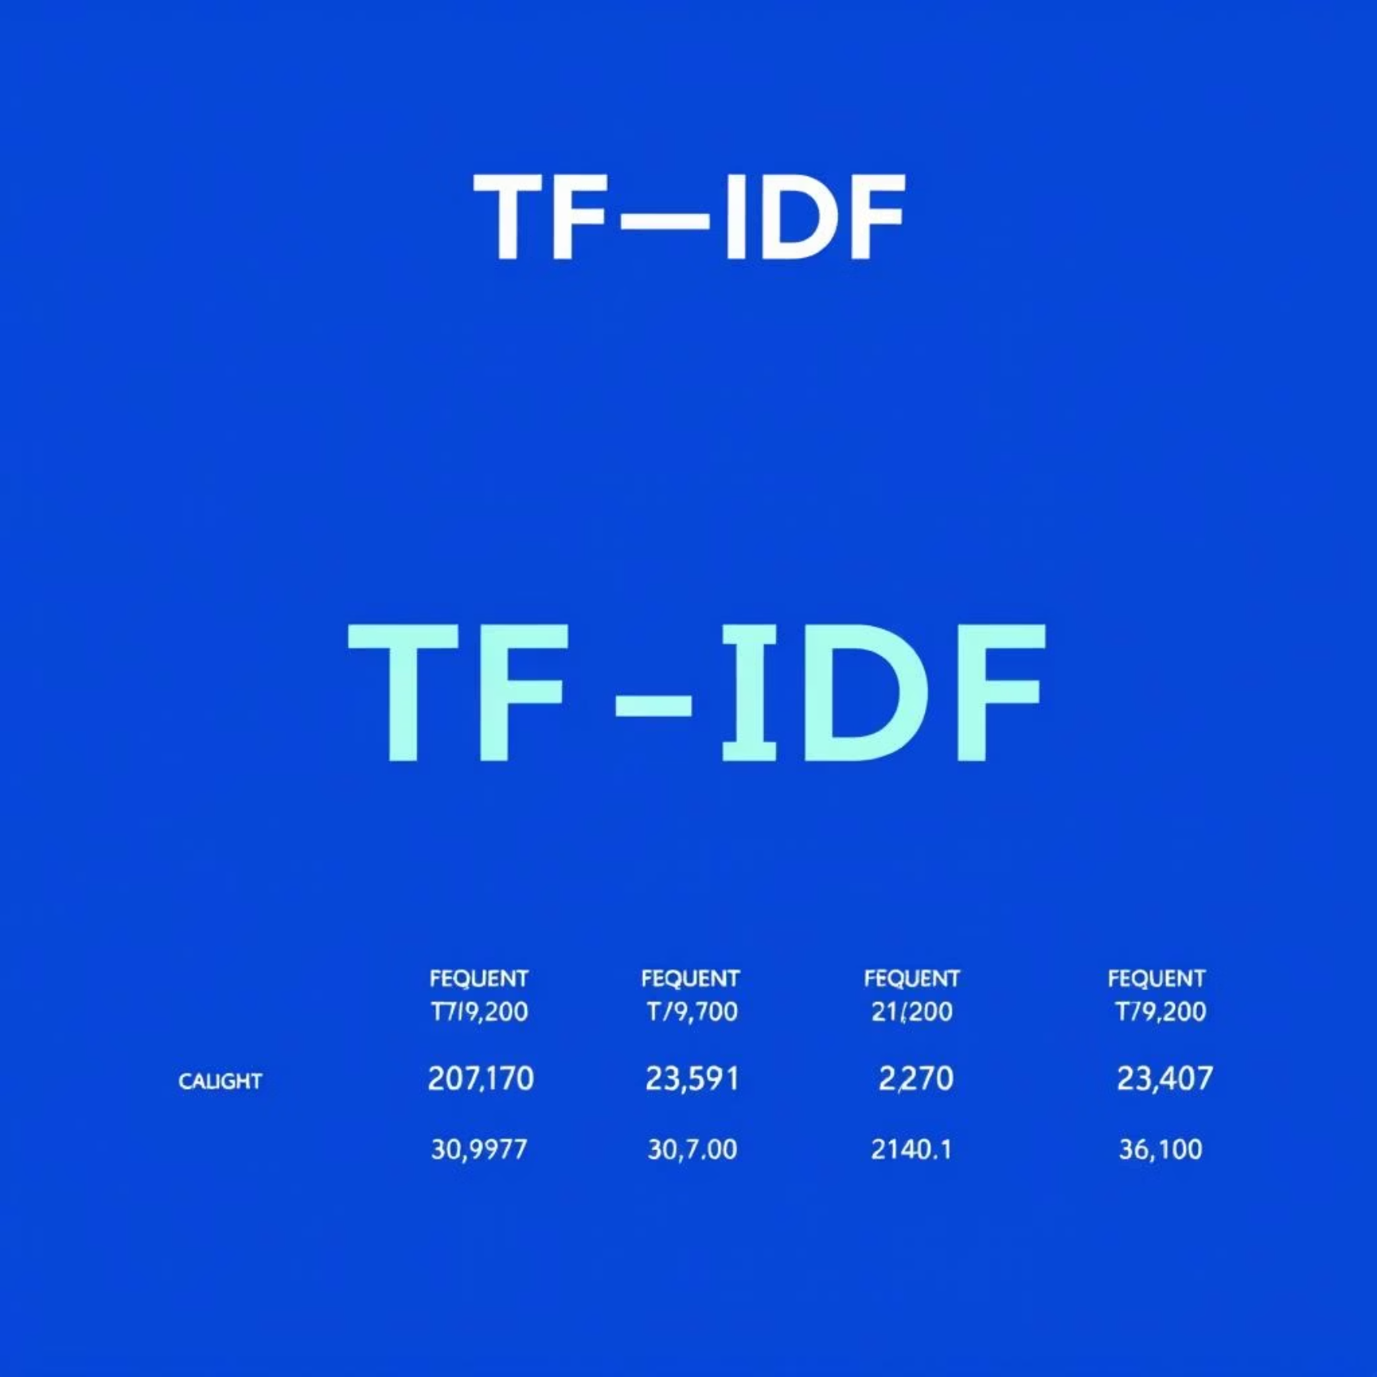

Langkah 3: Representasi Teks
Mengubah teks menjadi format numerik.
TF-IDF
Bag of Words (BoW)
Mengukur frekuensi dan pentingnya kata dalam dokumen.
Menghitung kemunculan kata tanpa mempertimbangkan urutan.

Slide 7
Langkah 4: Persiapan Data untuk Model
Memastikan data siap untuk pembelajaran mesin.
Data Splitting
Feature Scaling
Membagi data menjadi set pelatihan dan pengujian.
Normalisasi fitur untuk kinerja model optimal.
Label Encoding
Missing Values
Mengubah label kategorikal menjadi numerik.
Menangani data yang hilang agar tidak mengganggu analisis.

Slide 8

Langkah 5: Pemodelan & Analisis
Membangun dan mengevaluasi model sentimen.
Pemilihan Model: Naive Bayes, SVM, dll.
Pelatihan Model: Menggunakan representasi TF-IDF & BoW.
Evaluasi Model: Akurasi, presisi, recall, F1-score.

Slide 9
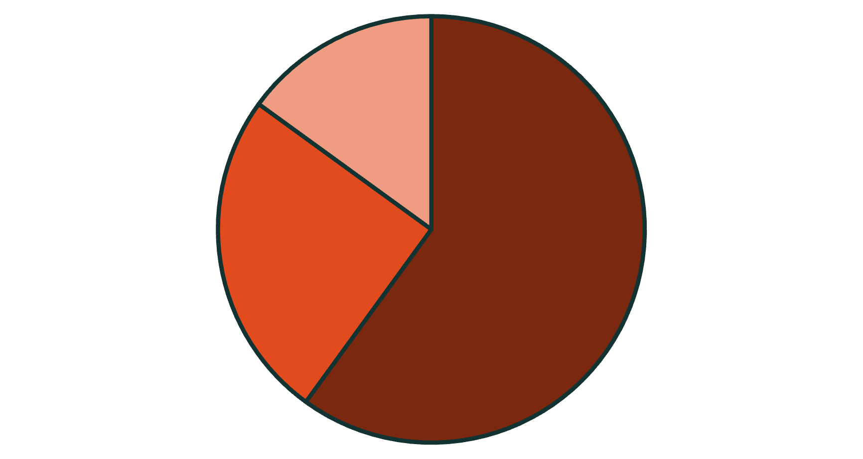
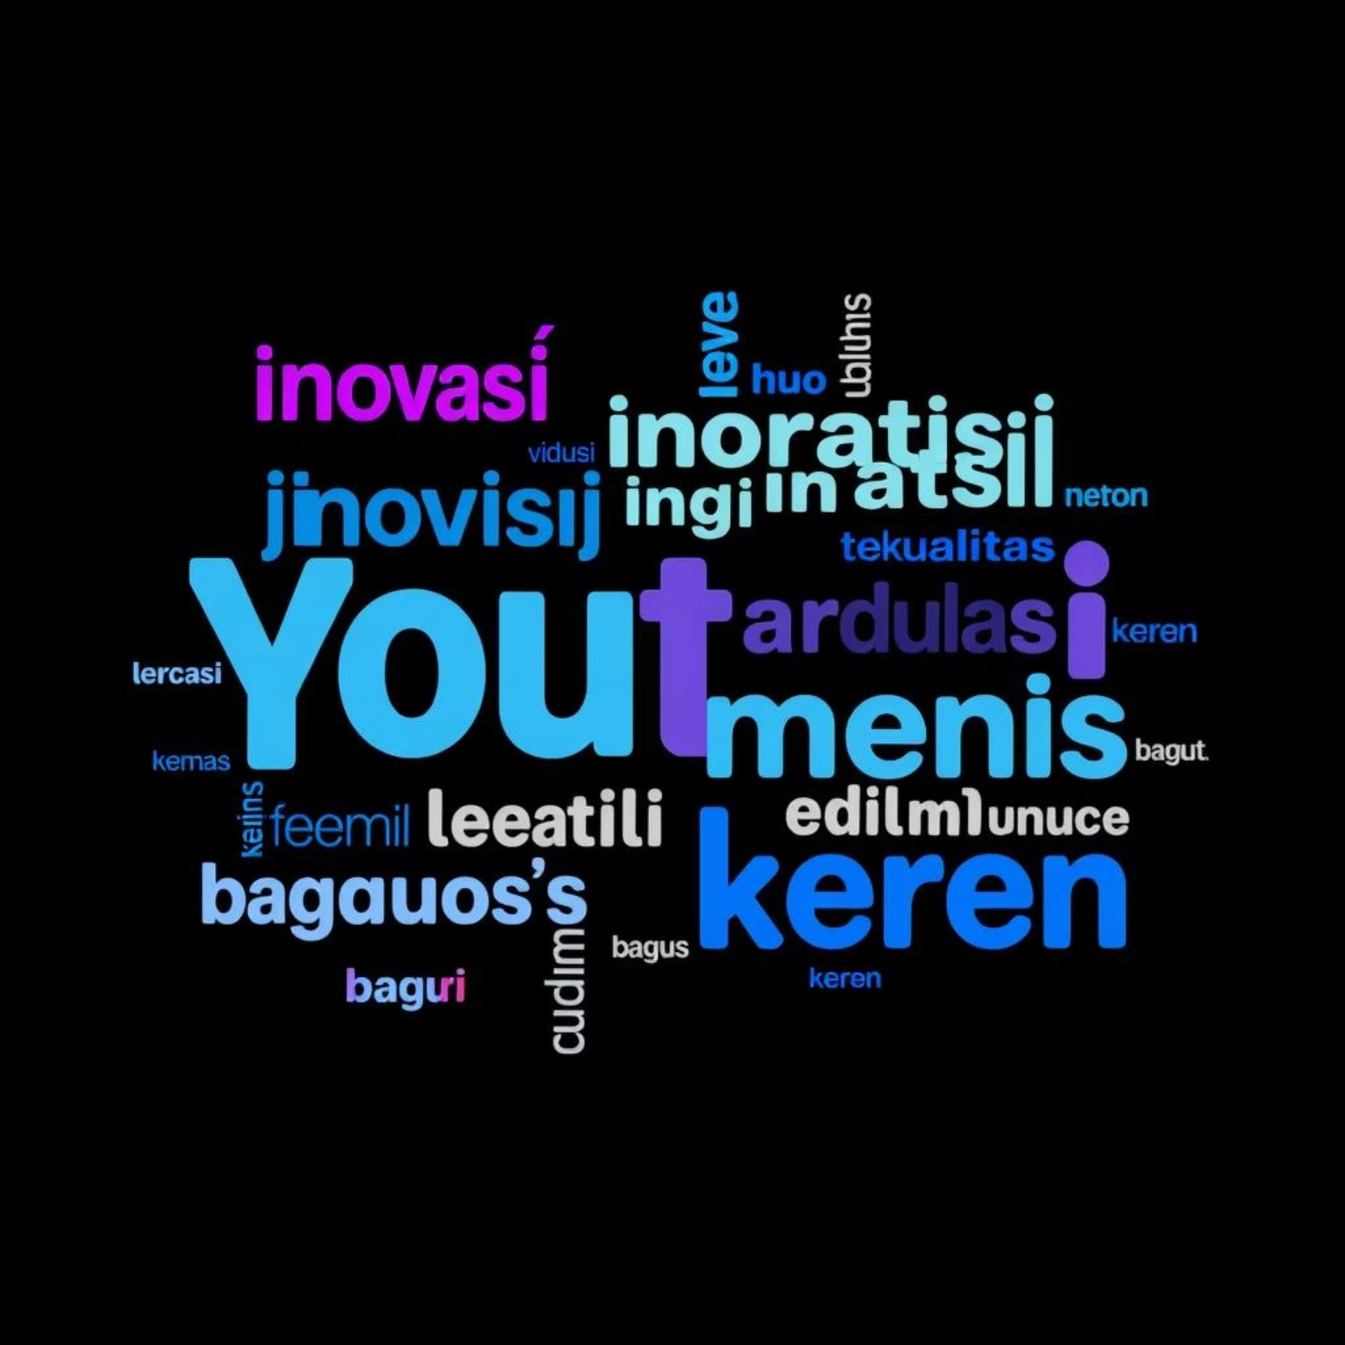
Langkah 6: Hasil & Visualisasi
Menyajikan temuan analisis sentimen.
Positif
Netral
Negatif
Distribusi Sentimen: Representasi visual dari komentar.
Kata-kata Dominan: Wordcloud menunjukkan fokus audiens.
Insight Utama: Temuan kunci dari analisis komentar audiens.

Slide 10
Kesimpulan & Rekomendasi
Sentimen Mayoritas
Sebagian besar komentar menunjukkan sentimen positif, didorong oleh konten informatif dan edukatif.
Faktor dominan yang memengaruhi sentimen audiens adalah kualitas program dan responsivitas interaksi.
Rekomendasi strategi komunikasi TVRI: pertahankan kualitas, tingkatkan interaksi, dan fokus pada topik populer.

